Slide 1

2.1. Tipos de Movimentos
M4
M18

Slide 2

2.1. Tipos de movimentos
Movimentos
Movimentos curvilíneos
Movimentos retilíneos
M4

Slide 3
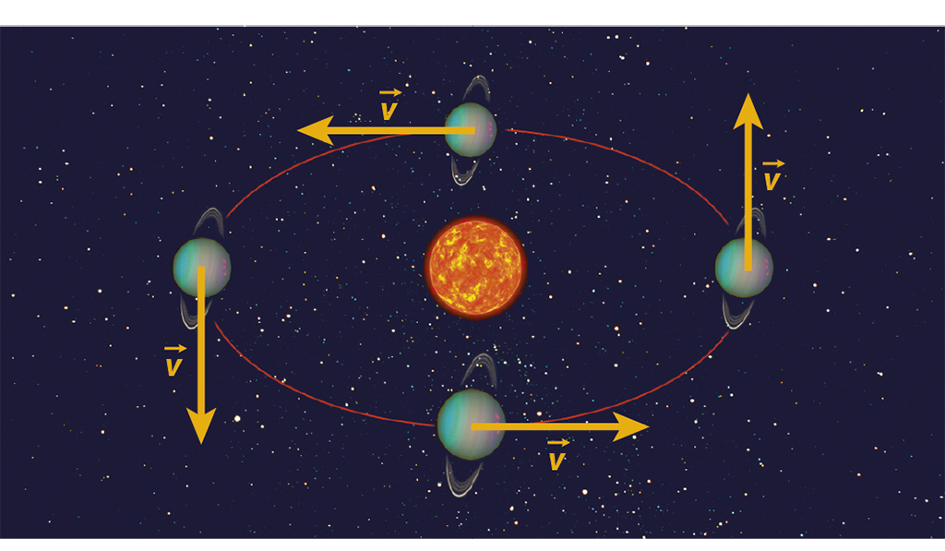
Movimentos curvilíneos
Nos movimentos curvilíneos a velocidade está constantemente a mudar.
O vetor velocidade do planeta é tangente à trajetória e tem o sentido do movimento.
A velocidade não é constante pois a sua direção está constantemente a mudar.
A velocidade é uma grandeza vetorial.
M4

Slide 4
Movimentos retilíneos
Movimentos retilíneos
Movimento retilíneo
uniforme
Movimento retilíneo
acelerado
Movimento retilíneo
retardado
M4

Slide 5
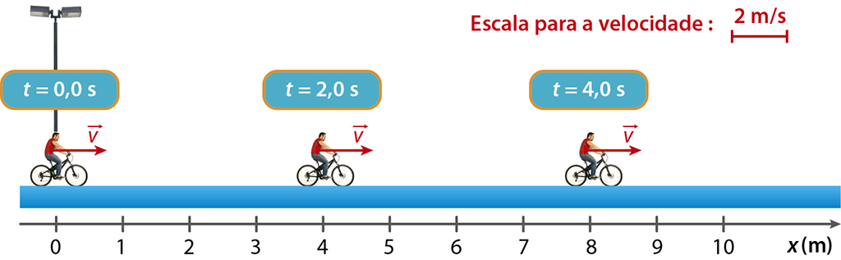
Movimento retilíneo uniforme
Num movimento retilíneo uniforme a velocidade permanece constante.
M4

Slide 6
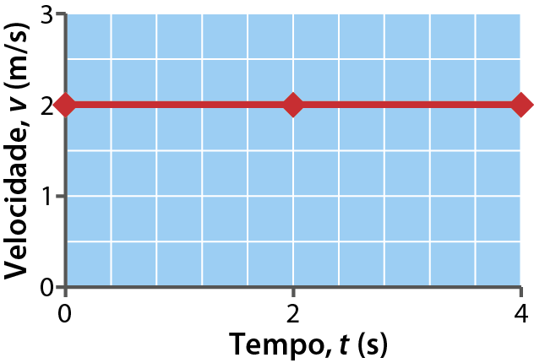
Movimento retilíneo uniforme
O movimento retilíneo do ciclista é um movimento retilíneo uniforme, pois a sua velocidade manteve-se constante no intervalo de tempo considerado.
M4

Slide 7
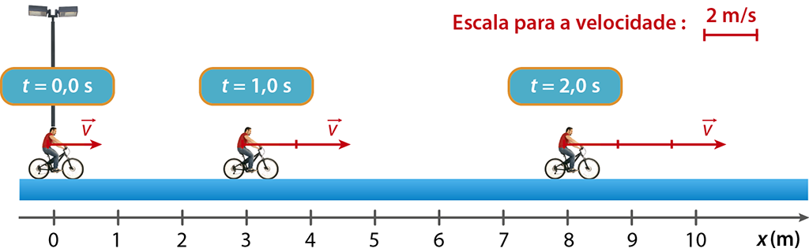
Movimento retilíneo acelerado
Num movimento retilíneo acelerado o valor da velocidade aumenta.
M4

Slide 8
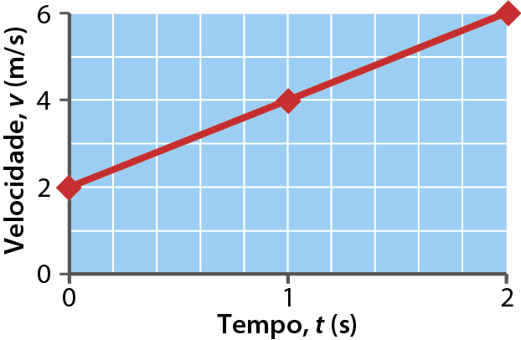
Movimento retilíneo acelerado
O movimento retilíneo do ciclista é um movimento retilíneo acelerado, pois o valor da velocidade aumentou no intervalo de tempo considerado.
M4

Slide 9
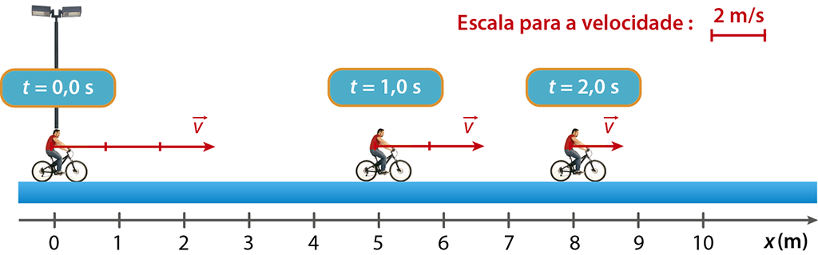
Movimento retilíneo retardado
Num movimento retilíneo retardado o valor da velocidade diminui.
M4

Slide 10
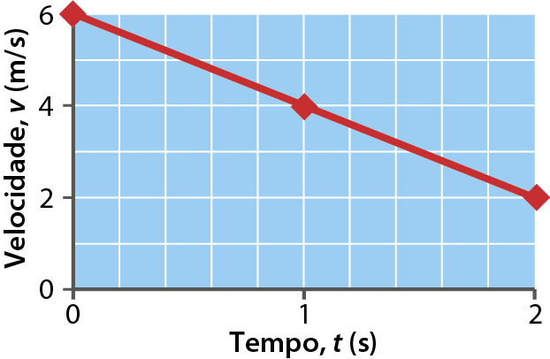
Movimento retilíneo retardado
O movimento retilíneo do ciclista é um movimento retilíneo retardado, pois o valor da velocidade diminuiu no intervalo de tempo considerado.
M4

Slide 11
Síntese de conteúdos
Os movimentos podem ser classificados de um modo geral, em movimentos retilíneos e movimentos curvilíneos.
Num movimento curvilíneo, a direção da velocidade está constantemente a mudar.
Um movimento retilíneo pode ser classificado em:
  - movimento retilíneo uniforme;
  - movimento retilíneo acelerado;
  - movimento retilíneo retardado.
Num movimento retilíneo uniforme a velocidade permanece constante.
Num movimento retilíneo acelerado o valor da velocidade aumenta ao longo do tempo.
Num movimento retilíneo retardado o valor da velocidade diminui ao longo do tempo.
M4

